Slide 1
PROFESIONALUS KONSULTAVIMAS Problemų sprendimu grįstas mokymasis
5a tema – mokslinis požiūris

Slide 2
Konsultavimo teorijų grupės
OBJEKTŲ TEORIJOS
OPERATYVIOS TEORIJOS
Teorijos ir požiūriai į problemų analizę (priežasties ir pasekmės ryšį) naudojant diagnostines hipotezes
Vadovavimo procesų kūrimo metodas pagrįstas objektų teorijos analize ir naudojimu

Slide 3
Metodų skaičius I
OBJEKTŲ TEORIJOS
Asmenybės tipologijos metodas (RIASEC modelis)
Karjeros raidos teorijos (visą gyvenimą trunkantis vystymasis)
Konstruktyvistinis požiūris į profesinį tobulėjimą (gyvenimo projektavimas)
Sprendimų priėmimas kaip socialinio mokymosi procesas (sprendimų priėmimas)
Socialinė-kognityvinė karjeros teorija
Darbo prisitaikymo teorija
Protean karjeros koncepcija (Protean karjera)
Karjeros sprendimai kaip kognityvinis informacijos procesas (informacijos struktūrinė metodika ir kognityvinis informacijos apdorojimas)

Slide 4
Metodų skaičius II
OPERATYVIOS TEORIJOS
Operatyvaus konsultavimo pagrindai (sėkmės veiksniai, konsultavimo supratimas, sisteminis požiūris)
Egan problemų valdymo konsultavimo modelis (problemų valdymo modelis)
Į sprendimus orientuotas konsultavimas (į sprendimus orientuotas konsultavimas ir etapai)
Informacinė struktūrinė metodologija kaip operatyvus konsultavimas (ISM kaip operatyvus konsultavimas

Slide 5
OBJEKTŲ TEORIJOS

Slide 6
RIASEC modelis (Holland)
1
Holland (1997)
Tikroviškas
Tiriamasis
R
I
ASMENYBĖS TIPOLOGIJOS METODAS
(pagal Pearson, 1909)
Specifinės, psichologinės savybės lemia profesijos tipą
Skirtingų profesijų žmonės pasižymi skirtingomis psichologinėmis savybėmis
Pasitenkinimas darbu tiesiogiai priklauso nuo atitikimo laipsnio tarp specialisto asmeninių savybių ir darbo reikalavimų
C
A
Konvencionalus
Meninis
Verslus
S
Socialinis
E

Slide 7
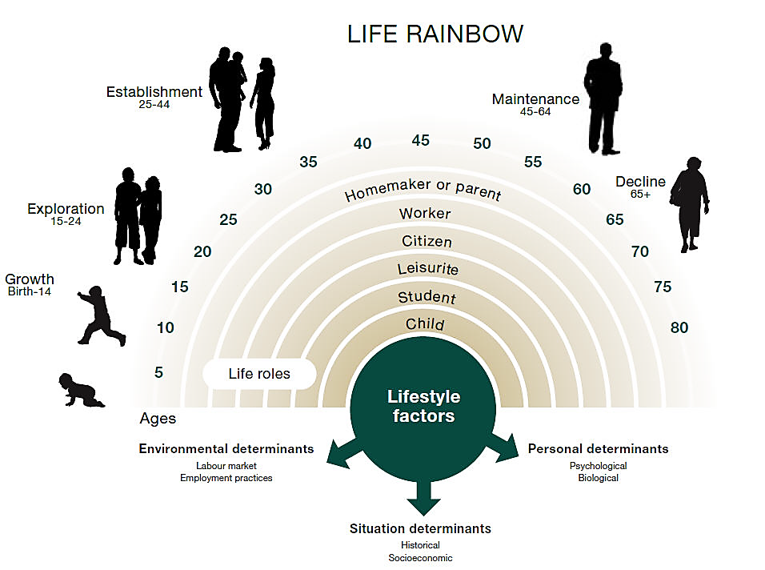
Visą gyvenimą trunkantis vystymasis (Super)
2
Super (1994/1996)
KARJEROS ORIENTAVIMAS PAGAL SUPER
Aktyvus karjeros planavimas
Profesinių galimybių tyrinėjimas (karjeros tyrinėjimas)
Aktyvus profesinis elgesys priimant sprendimus
Plati informacinė veikla, susijusi su darbo pasauliu (informacija apie darbo pasaulį)
Žinios apie pageidaujamas profesijas
Karjeros orientacija kaip visapusiškas pasirengimo karjerai rodiklis
Šaltinis: https://danniausten.blogspot.com/2016/03/super-life-career-rainbow.html; spalva pritaikyta.

Slide 8
Gyvenimo projektavimas (Savickas)
3
Savickas (2002)
Visą gyvenimą trunkantis konsultavimas ir vystymasis
Holistinis požiūris, pagal kurį atsižvelgiama į saviugdą visuose konsultuojamojo vaidmenyse, ne tik profesionalo vaidmenyje
Visos kliento gyvenamosios aplinkos įtraukimas (kontekstinės)
Glaustas kliento apibūdinimas apžvelgiant jo gyvenimo istoriją iki šiol
→ Prisitaikymas, naratyvumas, aktyvumas, sąmoningumas

Slide 9
Sprendimų priėmimas (Krumboltz)
4
Mitchell/Krumboltz (1996)
KETURIŲ ĮTAKĄ DARANČIŲ VEIKSNIŲ SĄVEIKA
SAVĘS ĮVAIZDIS
Bendri įsitikinimai apie savo asmenybę
APLINKOS ĮVAIZDIS
Bendri įsitikinimai apie profesinį ir darbo pasaulį
4 ĮTAKĄ DARANTYS VEIKSNIAI
Genetinė struktūra
Aplinkos sąlygos ir įvykiai
Individuali mokymosi patirtis
Gebėjimas spręsti problemas ir užduotis

Slide 10
Socialinė-kognityvinė karjeros teorija (Lent)
5
Lent (2013)
Saviveiksmingumo lūkesčiai
Saviveiks-mingumo šaltiniai
Veiksmų pasirinkimas
Veiksmų rezultatai
Interesai
Tikslai
Laukiami rezultatui
Asmens polinkiai: lytis, kultūrinis įspaudas ir kt.
Aplinkos sąlygos

Slide 11
Darbo prisitaikymo teorija (Dawis ir kt.)
6
PASIRINKTOS MNEMONIKOS
Dawis/Lofquist/Weis (1968)
Prisitaikymą prie darbo kiekviename etape rodo pasitenkinimas darbu ir patenkinamas elgesys darbe bei veiklos rezultatas
Patenkinamą elgesį darbe ir veiklos rezultatą lemia atitikimas tarp individualių gebėjimų ir darbo reikalavimų
Pasitenkinimas darbu yra susijęs su darbuotojo vertybių įtvirtinimu darbo aplinkoje
Darbo trukmė yra susijusi su pasitenkinimu darbu ir patenkinamu elgesiu darbe bei veiklos rezultatais
Adaptacijos poreikių darbo aplinkoje tikimybė yra neigiamai susijusi su elgesiu darbe ir darbo rezultatais
Poreikis individualiai prisitaikyti prie darbo turi neigiamą poveikį pasitenkinimui darbu

Slide 12
Protean karjera I (Hall)
7
Hall (1998)
Elementai | Protean karjera | Tradiciniai karjeros modeliai organizacijose
Kas yra centre? | Individas | Organizacija
Pagrindinės vertybės | Laisvė, asmeninis vystymasis | Pažanga, paaukštinimo galimybės
Mobilumas | Aukštas | Žemas
Sėkmės kriterijai | Psichologinė sėkmė | Pozicija, užmokestis
Pagrindiniai nuostatai | Pasitenkinimas darbu, profesinis įsipareigojimas, psichologinis kontraktas | Organizaciniai įsipareigojimai

Slide 13
Protean karjera II (Hall)
7
Psichologinis kontraktas apibūdina abipusius lūkesčius ir įsipareigojimus, kurie peržengia teisinės sutarties ribas ir yra apibrėžiami asmens suvokimu, kad jis tenkina savo lūkesčius mainais į savo įsipareigojimą organizacijai
Hecker (2010)

Slide 14
Informacijos struktūrinė metodika I
8
Ertelt/Schulz (2019)
ĮTAKĄ DARANTI INFORMACIJA
SPRENDIMŲ PRIĖMIMO ETAPAI
Faktinės žinios
Galimos alternatyvos
Realizacijos galimybės
Vertinimo žinios
Kriterijai, kylantys iš idėjų apie save, palyginti su profesinės ir socialinės aplinkos suvokimu
Problemų sprendimo strategijos
Gidas, mokantis susieti faktinę ir vertinamąją informaciją tarpusavyje
Įgyvendinimo būdai
Pasitenkinimo pasiūlymai
Preliminarus sprendimų priėmimo etapas
Sprendimų priėmimo etapas
Etapas po sprendimų priėmimo

Slide 15
Informacijos struktūrinė metodika II
8
Ertelt/Schulz (2019)
KLIENTO KALBOS KOLSULTACINIO POKALBIO METU KLASIFIKAVIMO SCHEMA
Faktų ir alternatyvų pareiškimai
Vertinimų, kriterijų, pageidavimų, atmetimo pareiškimai
Problemų sprendimo elgsenos ir konkrečių procedūrų pareiškimai
Emocijų, konfliktų, probleminio spaudimo, baimės, lūkesčių pareiškimai

Slide 16
Kognityvinis informacijos apdorojimas
8
Ertelt/Schulz (2019)
Koks yra geriausias būdas asmeniui priimti sprendimą?
Pastebėjimai, kaip iš tikrųjų priimami sprendimai!
Nurodomasis
orientuotas į pasiūlą
Aprašomasis
orientuotas į paklausą

Slide 17
Informacijos struktūrinės metodikos susiejimas su kognityviniu informacijos apdorojimu
8
Ertelt/Schulz (2019)
Normatyvinės prielaidos (problemų sprendimas)
Metakognicijos: aukštesnio lygio žinios, skirtos problemų sprendimo stebėjimui ir kontrolei Mąstymas apie savo sprendimų priėmimą
Sprendimų priėmimo įgūdžiai: sprendimų priėmimo ir problemų sprendimo įgūdžiai ir gebėjimai Žinojimas, kaip priimti sprendimus
Savęs pažinimas: žinios apie save (savęs suvokimas): vertybės, interesai, įgūdžiai, pageidavimai, šeimos įtaka Žinios apie save | Galimybės / profesijos žinios: profesinės žinios: profesijų pavadinimai, klasifikavimo kriterijai, reikalavimai, atlygis, darbo galimybės ir kt. Žinios apie savo pasirinkimo galimybes / profesijas
Vertinimo prielaidos | Faktinės prielaidos
Kognityvinis informacijos apdorojimas
Informacijos struktūrinė metodika

Slide 18
Penki konsultavimo etapai
8
Sampson et al. (1996) & Peterson et al. (1996)
Bendravimas | Gebėjimas suvokti probleminę situaciją ir priimti sprendimą
Analizė | Problemos priežasčių analizė ir savo asmenybės tyrimas (savęs supratimas) bei galimi sprendimo būdai
Sintezė | Galimų alternatyvių veiksmų krypčių parengimas (detalizavimas) ir jų sumažinimas iki keleto realių galimybių (išgryninimas)
Vertinimas | Galimybių palyginimas pagal asmenines sąnaudas ir naudą, atsižvelgiant į svarbių asmenų arba kolegų grupės nuomonę. Reitingo sudarymas ir preliminarus konkrečios alternatyvos pasirinkimas
Dizainas | Vykdymo plano, su tarpiniais tikslais ir susijusia veikla, sudarymas. Plano įgyvendinimas ir rezultatų palyginimas su pradine padėtimi

Slide 19
OPERATYVIOS TEORIJOS

Slide 20
Sėkmės veiksniai (Lambert)
9
Lambert (2013)

Slide 21
Konsultavimo supratimas
9
Konsultavimas dėl proceso
I
IV
Dėmesys emociniams aspektams / procesams
Dėmesys kognityviniams aspektams / procesams
II
III
Specialisto konsultavimas
su konsultanto indėliu į žinių sklaidą

Slide 22
Sisteminis požiūris
9
Crites (1981)
1 žingsnis: | Dabartinė padėtis | Klientas ir konsultantas kartu apibrėžia problemą ir nustato kliento konsultavimo lūkesčius.
2 žingsnis: | Profesinis vystymasis | Klientas ir konsultantas tiria, kaip klientas šiuo metu suvokia ir elgiasi atsižvelgdamas į savo esminius vaidmens reikalavimus.
3 žingsnis: | Profesinė problema | Taikant naratyvinius metodus, klientui suteikiama galimybė iš naujo apibrėžti svarbius gyvenimo santykius ir išsiaiškinti perspektyvas.
4 žingsnis: | Su problema susiję veiksniai | Dabartinė problema siejama su naujomis perspektyvomis. Šis žingsnis yra sėkmingas, kai klientui pavyksta pasiekti sintezę tarp senos ir numatomos naujos perspektyvos.
5 žingsnis: | Profesinis orientavimas | Veiksmų plano parengimas ir konkrečių veiksmų inicijavimas, atsižvelgiant į kliento aplinkos sąlygas ir paramos galimybes.
6 žingsnis: | Konsultavimo procesas | Tolesni veiksmai susiję su įgyvendinimo proceso trumpalaikiais ir ilgalaikiais rezultatais.

Slide 23
Problemų valdymo modelis
10
Egan (1975/2018)
KETURI PAGRINDINIAI KLAUSIMAI, PADEDANTYS SUPRASTI KLIENTO PROBLEMĄ
1. | Dabartinė padėtis | Kokias problemas turėčiau spręsti?
2. | Pageidautina padėtis | Ko man reikia arba ko noriu vietoj to, ką turiu?
3. | Strategijos | Ką turiu daryti, kad gaučiau tai, ko man reikia arba ko noriu?
4. | Veiksmai | Kaip visa tai įgyvendinti?

Slide 24
Į sprendimus orientuotas konsultavimas
11
Ertelt/Schulz/Frey (2022)
Pokyčiai be gilesnio savęs pažinimo
Klientų motyvavimas patiems išsikelti tikslus
Problemos yra normalu
Sudėtingos problemos ne visada reikalauja sudėtingų sprendimų
Ieškokite išimčių
Retrospektyvus žvilgsnis nėra būtinas problemų sprendimui
Net ir maži pokyčiai turi ilgalaikį poveikį
Jei judate į priekį, nesustokite, jei nejudate, pareikite prie ko nors kito!

Slide 25
Į sprendimus orientuoto konsultavimo etapai
11
Ertelt/Schulz/Frey (2022)
Geros darbo atmosferos kūrimas
Tikslo išlaikymas: kaip padėti klientui, kad pokyčiai būtų nuolatiniai?
Orientacija į sprendimą
Aiškių konsultavimo tikslų nustatymas
Į sprendimus orientuotų intervencijų kūrimas

Slide 26
Informacinė struktūrinė metodologija kaip operatyvus konsultavimas
12
Ertelt/Schulz/Frey (2022)
1 etapas | Analizuokite elgseną prieš priimant sprendimą | 1 lygis: informacija apie situacijos apibrėžtį 2 lygis: alternatyvių veiksmų būdų kūrimas 3 lygis: vertinimo informacija, kriterijai
2 etapas | Asmeniniu sprendimu įsipareigojimas (įsipareigojimai) | 4 lygis: informacija, padedanti sumažinti pasirinkimo galimybes 5 lygis: informacija apie įgyvendinimo būdus ir galimybes (veiksmų erdvė)
3 etapas | Išsiaiškinimas ir sprendimo supratimas (kognityvinis disonansas) | 6 lygis: informacija apie norų ir tikrovės neatitikimų aiškinimą 7 lygis: informacija apie tai, kaip realiai įvertinti rinkimų pokyčių galimybes ir riziką

Slide 27
Finansuojama Europos Sąjungos lėšomis. Tačiau išreiškiamas požiūris ar nuomonė yra tik autoriaus (-ių) ir nebūtinai atspindi Europos Sąjungos ar Nacionalinės agentūros požiūrį ar nuomonę. Nei Europos Sąjunga, nei Nacionalinė agentūra negali būti laikoma už juos atsakinga.

Slide 28
Nuorodos
Crites, J.O. (1981). Career counselling – Models, methods and materials. New York: McGraw-Hill.
Dawis, R. V., Lofquist, L. H., & Weiss, D. J. (1968). A theory of work adjustment (A revision). Minnesota studies in vocational rehabilitation Nr. XXIII. University of Minnesota.
Egan, G. (1975/2018). The Skilled Helper – A Problem-Management and Opportunity-Development Approach to Helping. Brooks/Cole.
Ertelt, BJ., Schulz, W. (2019). Das integrative Modell von Ertelt und Schulz. In: Handbuch Beratungskompetenz. Springer Gabler, Wiesbaden.
Ertelt, B.-J., Schulz, W.E., Frey, A. (2022). Counsellor Competencies – Developing Counselling Skills for Education, Career and Occupation. Springer Nature Switzerland.
Hall, D.T. & Moss, J.E. (1998). The new protean career contract: Helping organisations and employees adapt. Organisational Dynamics, 22-37.

Slide 29
Nuorodos
Holland, J. L. (1997). Making Vocational Choices – A Theory of Vocational Personalities and Work Environments, 3rd edition. Odessa/Florida: PAR.
Hecker, D. (2010). Merkmale psychologischer Verträge zwischen Beschäftigten und Organisationen. Universität Erlangen-Nürnberg, Diss.
Lambert, M.J. (2013). The efficacy and effectiveness of psychotherapy. In M.J. Lambert (Ed.), Bergin and Garfield’s Handbook of Psychotherapy and Behavior Change, 6th edition. New York: Wiley, 169-218.
Lent, R. W. (2013). Social Cognitive Career Theory. In: St. D. Brown/R. W. Lent (Eds.): Career Development and Counseling. Putting Theory and research to Work, 2nd edition, Chapter 5, 115-146. Hoboken, New Jersey: John Wiley & Sons, Inc.
Mitchell, L.K. & Krumboltz, J.D. (1996). Krumboltz's Learning Theory of Career Choice and Counseling. In: Brown, D. et al. (2002), 233-280.
Parsons, F. (1909). Choosing a vocation. Houghton, Mifflin and Company.

Slide 30
Nuorodos
Peterson, G. W., Sampson Jr., J. P., Reardon, R. C., & Lenz, J. G. (1996). A cognitive information processing approach to career problem solving and decision making. In: D. Brown, L. Brooks, & Ass (Eds.), Career choice and development, 3rd edition, San Francisco: Jossey–Bass, 423-475.
Sampson, J. P., Peterson, G. W., Lenz, J. G., Reardon, R. C., & Saunders, D. E. (1996). Career Thoughts Inventory (CTI). Odessa: PAR.
Savickas, M. L. (2002). Career Construction – A Developmental Theory of Vocational Behaviour. In: In D. Brown (2002), Career choice and development, 4th edition. 149-205. Jossey‐Bass.
Super, D. E. (1994). Der Lebenszeit-, Lebensraumansatz der Laufbahnentwicklung. In D. Brown & L. Brooks (Eds.), Karriere-Entwicklung, 211-280. Stuttgart: Klett-Cotta.
Super, D. E. (1996). A life‐span, life‐space approach to career development. In D. Brown, L. Brooks, and Associates (Eds.), Career choice and development, 3rd edition, 197‐245. Jossey‐Bass.

